Slide 1
Vznik městské civilizace.
CHALKOLIT NA PŘEDNÍM VÝCHODĚ
Petra Maříková Vlčková
Kultura starověkého Předního východu a Egypta KLBcA02
2020-03-18

Slide 2
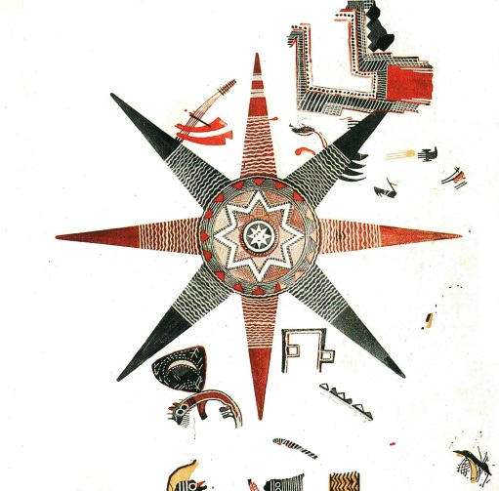
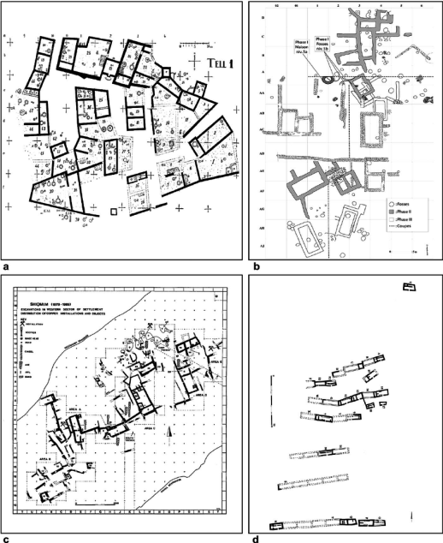
CHALKOLIT
Datace:
  Jižní Levanta: 4700/4500-3700/3600 cal BC
  Problémy: počáteční a závěrečná fáze
= doba zásadních změn socio-politického uspořádání společnosti, řemesel a jejich specializaci a subsistenčních strategií a ekonomiky = rozrod populace
Termín: 1931-1932 Albright; výzkumy na Teleilat Ghassulu
Chronologické členění: ghassulian, beerševská chalkolitická kultura, ubaidská tradice (S, J) a další lokální skupiny
  Radiokarbonová data: raný (48/4700-4500 cal BC), střední (rozvinutý, 4500-39/3800 cal BC) a mladší (3700-3500 cal BC) chalkolit
Podoba společnosti? Thomas E. Levy: chiefdoms
Lokality: Teleilat Ghassul, Shiqmim, Nahal Qanah, Nahal Mishmar, En Gedi apod.
Notes:
Problémy: spadá mezi dva hlavní směry bádání: biblickou archeologii a zásadní fázi prehistorického vývoje v lidské adaptaci. Pro někoho: závěrečná fáze prehistorického vývoje X pro někoho: počátek historie: rozšíření metalurgie, rozsáhlé vesnice, bohatá pohřební výbava: počátek cesty k době bronzové a urbánní společnosti.
Počátek: kritické období cca 1000 let: pozdně neolitické skupiny v J Levantě, především Wádí Rabah. Zdá se, že chalkolit vyrůstá z jejich prostředí krátce po 5000 BC. Vnitřní členění: není jednotný názor. Problém s definováním termínů: podobně „ghassulian“…
Konec: přechod k EBA I: několik faktorů: opuštění lokalit v určitých oblastech (obecně: snížení počtu obyvatel: velikost sídel i jejich četnost), snížení výskytu složité architektury, vymizení určitých kategorií hmotné kultury (symbolických předmětů: koruny, žezla apod). Důvody: klimatický výkyvy (především hrozivé pro dry-farming regiony)
Termín chalkolit: Albright: 1931-32: nálezy keramiky starší než doba bronzová. 8 sezón výzkumů Pontifikálního biblického institutu na Teleilat Ghassulu (1929-1938): Mallon. SV pobřeží Mrtvého moře. Výzkumy v S Negevu: ustavení beerševského chalkolitu.
Jedny z nejznámějších nálezů: hromadný nález z jeskyně Nahal Mišmar, zlaté kruhy z Nahal Qanah, nálezy z jeskyně Pequiin, nástěnné malby z Telleilat Ghassulu…
Zemědělská produkce: i do dosud zemědělsky nevyužívaných oblastí: dry-farming; zvýšená závislost na ovoci (olivy) a sekundárních produktech chovu zvířat (mléko) – vliv na diversifikaci ekonomiky.
Specializace řemesel: keramika, kámen, zpracování slonoviny. Největší pokrok: kovy
Thomas E. Levy: hierarchicky uspořádané společnosti (chiefdoms) vznikly jako reakce na snahu omezit negativní dopady stále se snižujícího potenciálu zdrojů, především v souvislosti s protichůdnými potřebami specializovaného polokočovného pastevectví a usedlého zemědělství. Zdůraznění adaptivní role kultury na měnící se přírodní podmínky

Slide 3
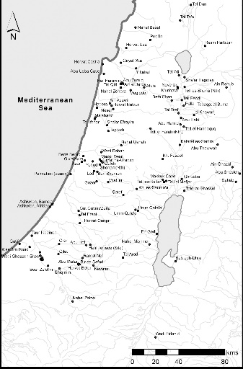
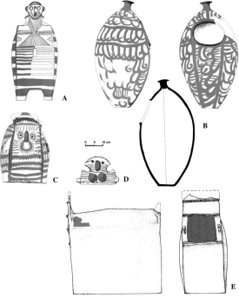
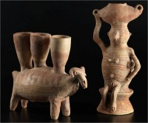
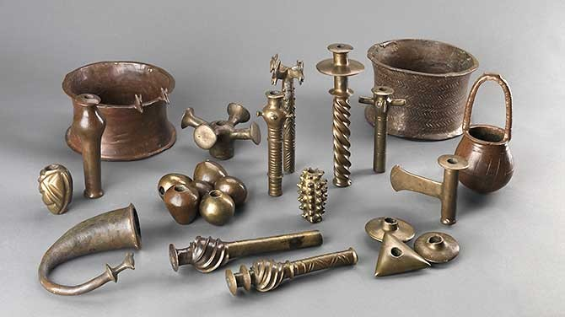
CHALKOLIT V JIŽNÍ LEVANTĚ
Regionalizace vývoje: specifické kulturní projevy (sídliště“ tzv. široké domy, podzemní domy; keramika: máselnice, picí rohy apod.)
Zdroje mědi: Wádí Feinán, Timna. Doklady zpracování: oblast Beerševy (Abú Matar)
Členění: ghassulian, beerševská chalk. kultura
Rituální chování:
  Hromadný nález z jeskyně Nahal Mišmar
  Chrámy a svatyně: En Gedi, Teleilat Ghassul, Gilat
Pohřbívání: ve vesnicích; sekundární: pohřební jeskyně, domy mrtvých, ossária apod.
  Bohaté pohřební výbavy
Notes:
Regionalizace vývoje: hlavní oblast: Negev (Beerševa), S část údolí Jordánu (Neve Ur), J část údolí Jordánu (Teleilat Ghassul) a S Izrael, S Jordánsko, Libanon (Golani).
Kadluby a na ztracenou formu
Nahal Mišmar: raná 1960s, jeskyně u Z břehu Mrtvého moře. Stovky složitých měděných předmětů a ozdob: měděné bulavy, koruny, žezla, a další: zabalené do rákosu: 14C data: mladší chalkolit. Co s tím? Starší názory: vybavení svatyně En Gedi (15 km od sebe) X neodpovídá tomu. Nahal Mišmar: 1./4 4. tisíciletí= 4350 cal BC.

Slide 4
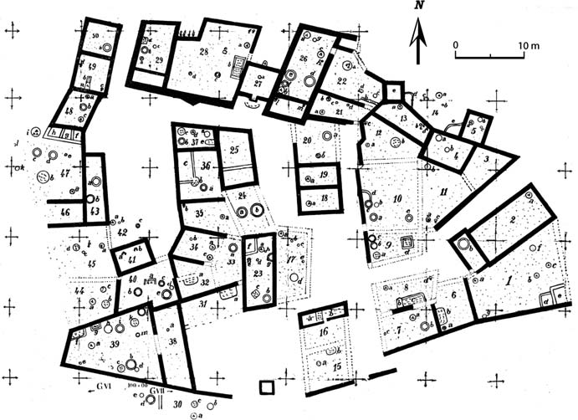
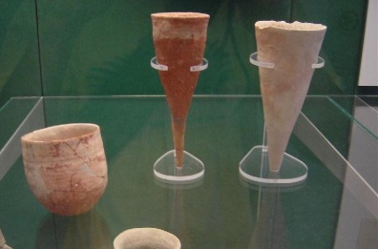
TELEILAT GHASSUL
SV pobřeží Mrtvého moře, Jordánsko
Chápána jako typická lokalita X výjimečné znaky: malby, typická keramika: máselnice, picí rohy X jinde jen výjimečně
Výzkum: 1929: Pontifikální biblický institut v Římě
Nejvíce odkryté chalk. architektury, mimo Negev
Notes:
Like at most other sites, houses are rectilinear, with dried mudbricks set on either clay or stone foundations. Unlike at most other sites, however,
there is evidence for plastered walls, some repeatedly, including those with polychrome painted designs and symbols.
settlement
plans suggests to Bourke (2001) that substantial variability of size, shape and construction exists between individual dwellings and the attached courtyards. Tulayl 3, for instance, is dominated by several multi-room complexes with brick-built bins, stone-lined storage pits and large pithoi within the courtyards or storage and workrooms that open on to the courtyards (Bourke 2001, p. 120). Bourke further asserts that there are correlates between artifact types, building form and the plastered wall paintings, where there is sufficient recorded detail, implying special, probably ritual functions for these structures

Slide 5
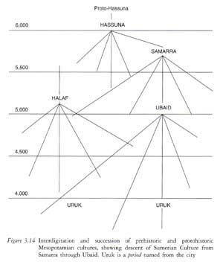
CHALKOLIT V MEZOPOTÁMII
Období „mezi“: pozdní 6. a celé 5. tisíciletí
Tradiční kulturní schéma: Hassuna – Samarra – Halaf – Ubaid – Uruk
  HUT
Základní členění:
  Starší chalkolit: Ubaid, pozdní 6., 5. tisíciletí
  Mladší chalkolit: Uruk, 4. tisíciletí
Chronologické členění:
  Starší: Ubaid 1
  Střední: Ubaid 2
  Mladší: Ubaid 3-4
  Pozdní: Uruk
  Kolaps urucké civilizace a formování světa nastupující doby bronzové
Notes:
„Mezi“: po neolitické revoluci X před městskou revolucí.
Lokality halafu: 4 znaky: keramika (zdobené stolní zboží), architektura (tholoi), způsob získávání potravy (subsistenční strategie: dry-farming zemědělské vesnice a pastevectví), egalitární systém směny (samostatné vesnice 1-2ha ).

Slide 6
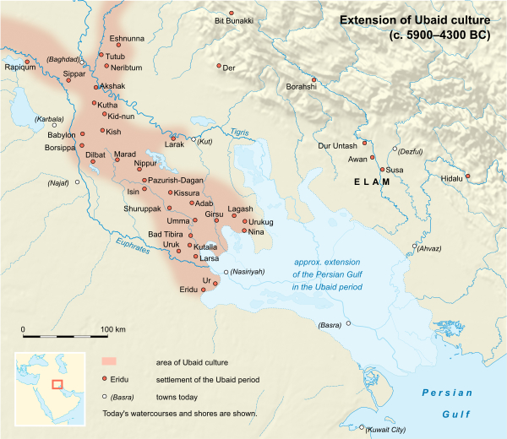
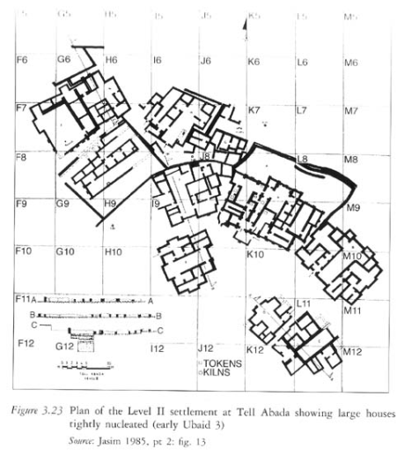
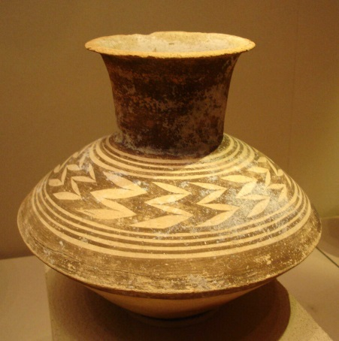
UBAID V MEZOPOTÁMII
Eponymní lokalita: Tell el-Ubaid (J Irák)
Identifikace: Leonard Wooley 1923-24 na základě keramiky: konference v Bagdádu 1930 – definice (spolu s Urukem a Džemdet Nasr)
Datace: pozdní 6. a 5. tisíciletí, cca 5500-4000 BC, cca 7500/7000-5800 BP
Tradiční členění: 6 stupňů podle vývoje keramiky:
  Ubaid 0 / Tell Oueilli
  Ubaid 1 / Eridu (starší chalkolit)
  Ubaid 2 / Hádží-muhammad (střední chalkolit)
  Ubaid 3: raný Ubaid
  Ubaid 4: mladý Ubaid (mladší chalkolit)
  Ubaid 5: pozdní Ubaid
Nejstarší strukturované osídlení J Mezopotámie: vznik strukturované sítě měst
Expanze: c. 5300-5200 BC: JZ Irán – S Sýrie – JV Anatolie
  Důvody: různé
Hlavní lokality: Tell el-Oeulli, Tell Abada, Tell el-Ubaid, Eridu, Susa, Ur, Uruk, Tepe Gawra, Arpachiyah, Girsu, Tell Ukajr
Notes:
Rané 6. tisíciletí: ubaidská keramická tradice: v oblasti J od Bagdádu na lokalitách jako Eridu, Tell el-Oueilli. Následuje po Samarrské kultuře, Soudobá s Halafem.
Identifikace: Leonard Wooley: 30tá léta 20. století.
Datace: problém: jižní Mezopotámie (0-5: 6500-4200/4100 BCE) X jinde kratší trvání: severní Mezopotámie: nástup až ve stupni Ubaid 2-3, 5300-4300 BCE, nahrazuje Halaf.
Eridu: Ubaid 1: 5000-4750 BC. Nejlépe doložen v Eridu (centrem města: chrám ze sušených cihel; keramika: tmavohnědá geometrická malba: trojúhelníky, vlnky a čáry).
Hádží-Muhammad – Ubaid 2: 4750-4500 BC: lokalita Qa´alat Hádží Muhammad, J od Varky (Uruk). Eridu: vrstva XIV-XII. Keramika podobná halafu (tmavá malba na světlém podkladu, lesklý podklad, motivy geometrické). Stolní (původ z jižní Mezopotámie – artikl obchodu) i užitkové nádoby (nezdobené, lokální). Často opravované.
Ubaid: 3-4: 4500-3500 BC. Na prahu vytváření prvních státních útvarů. Centrum: jižní Mezopotámie: budovány mohutné chrámové komplexy. Hlavní lokality: Tell el-Ubaid, Eridu, Ur, Uruk, Girsu, Tell Ukajr
Osídlení: zemědělské vesnice (zavlažování) a pastevectví; objevení se fenoménu chrámů; jednoznačná a velmi jemná malovaná keramika (ne tak zdobná jako Halaf).
Nejstarší komplexní osídlení aluviálních plání jižní Mezopotámie. Následně se šíří S a Z podél Tigrisu a Eufratu a nahrazuje nositele halafské kultury.
Důvody expanze: starší bádání: nejistota a sociální neklid způsobený boji, válečnými výpady, klimatickými změnami, dlouhodobými suchy, epidemiemi zvířat, vyčerpáním půdy a vpády nomádů X nic se neprojevuje v archeologickém materiálů. Současné bádání: bohaté kontakty mezi S a J Mezopotámií; nebo vnímají Ubaid jako výsledek dlouhého a lokálního vývoje především v oblastech dříve spadajících do halafského okruhu na S Sýrie a v Mezopotámii.
Ekonomika: závlahové zemědělství a specializovaný chov koz a ovcí, dobytek, prasata. Polokočovní pastevci: každoroční stěhování stád na S. Využívání lokálních zdrojů: hlína, bitumen, měď. Obchod a směna: hlavní ekonomický prvek, velký význam. Rozsáhlé vesnice a závislé osady – nárůst sociální nerovnosti a hierarchizace společnosti. Stimul pro expanzi: nedostatek surovin (kromě hlíny): na S-kámen a kov, na J: ryby a perly.
Ekonomika závislá na tributech: snaha o generování přebytku.
Konec ubaidu: snížení počtu městských center, některé lokality zničeny a opuštěny.

Slide 7
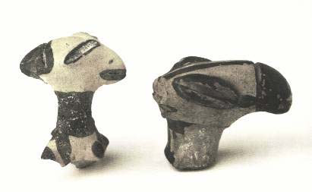
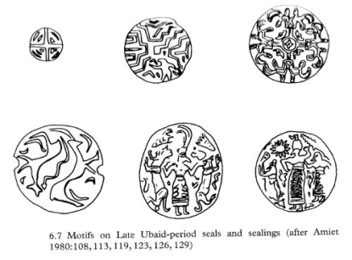
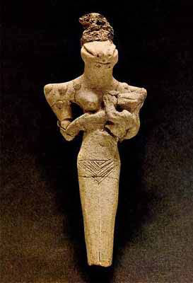
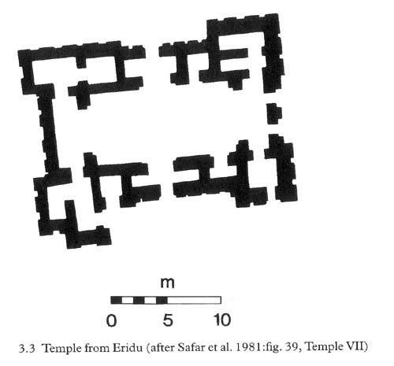
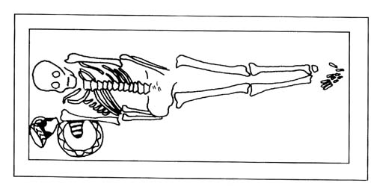
Zrození administrativy:
  hliněné žetony (tokens): od neolitu
  kruhová pečetítka: znak vlastnictví?
Umění: sošky
  Monumentální architektury (chrámy a zikkuraty, paláce, hradby): slouží k popsání světa a místa člověka v něm: odůvodnění nerovnosti
Společnost: zvýšení bipolární sociální stratifikace, potlačení egalitářské společnosti. Objevení se elity a dědičných vůdců (chieftains) spojovaných s chrámy a sýpkami – Thorkid Jacobsen „primitivní demokracie“
Pohřební zvyklosti: idealizované ztvárnění a udržení sociálních vazeb v komunitách a ideologie
  Existence regionálních rozdílů
Notes:
Sošky, zpravidla ženské, někdy s dítětem. Výzdoba: malování, tetování, šperky
Hlavičky hadů s vystouplýma očima,
Pohřby: výbava – značné rozdíly mezi jednotlivými hroby – odraz sociální nerovnosti. Mizí: v pozdním Ubaidu. Regionální rozdíly v pohřebištích.
Pohřebiště pro Eridu: pohřby jednotlivců. Výbava: jemně zdobené mísy, pálené sošky z hlíny.
Způsob udržení vazeb v komunitě, práva držby půdy a dědictví: důraz kladen na komunitu, společenství.

Slide 8
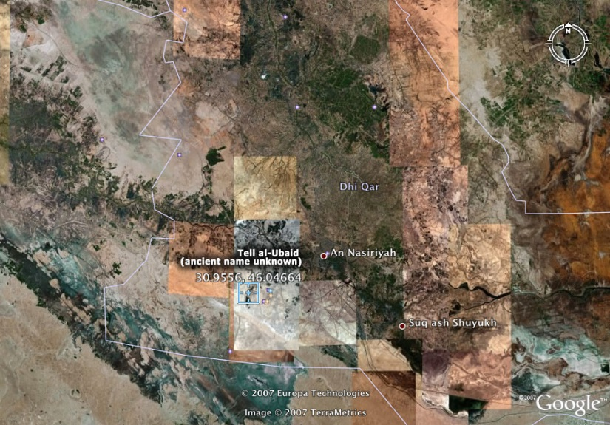
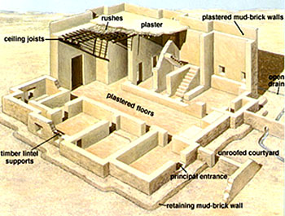
TELL EL-UBAID
250 km S od Perského zálivu; Z od starověkého Uru, J Mesopotámie
Výzkum: Henry Hall (1919, BM), C. Leonard Wooley (1923-24), Seton Lloyd (1937), Oriental Institute of the University of Chicago
Osídlení: především Ubaid (vrchol kolem 4100 BC), raně dynastické období (chrám a pohřebiště)
Tzv. ubaidský dům: přízemní stavba s obytnou střechou. Centrální chodba a místnosti s jasně definovanými funkcemi
Tzv. Ubaidský dům
Notes:
Dnes: cca 250 km S od Perského zálivu X pobřežní hranice byla dříve mnohem blíže. Tell 500x300 m, 2m nad okolním terénem.
Časté jsou opakované opravy domů a architektury
Typy domů: trojprostorové domy a tzv. T-domy: dlouhá centrální místnost s menšími bočními prostorami
Ubaidský dům: přízemní s přístupnou střechou – různé aktivity, větší než neolitické domy, centrální chodba s bočními místnostmi, jednotlivé místnosti mají jednoznačné funkční určení (spaní, vaření, přijímání návštěv: na základě nálezů, způsobu přístupu apod.)

Slide 9
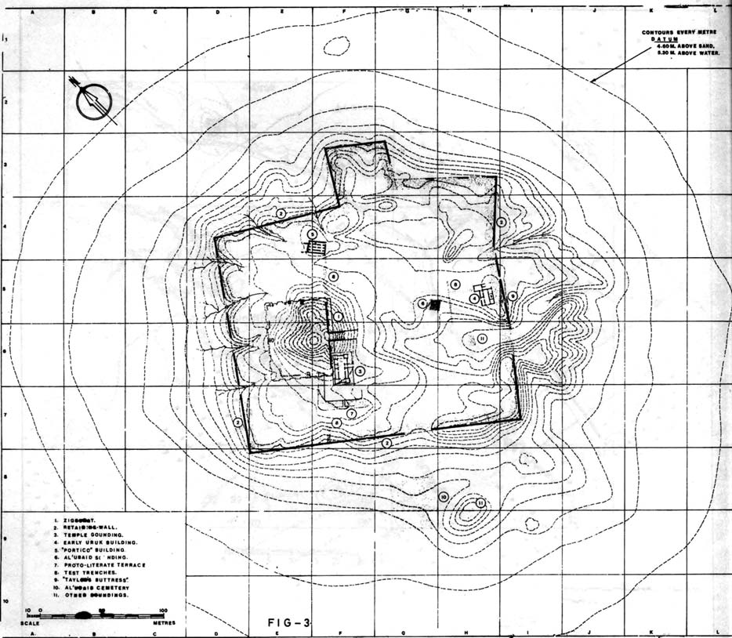
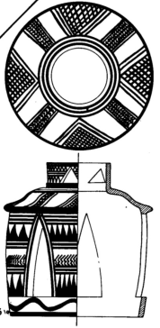
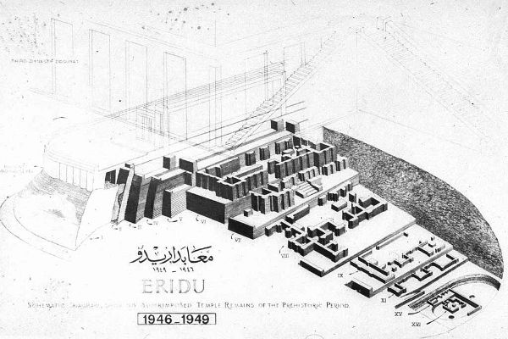

ERIDU
Tell Abu Shahrain, 12 km JZ od Uru
Výzkum: kolem WWII: Seton Lloyd, Fuad Safar a irácká správa památek
Počátek: proto-Ubaid
proto-urbánní centrum: jedno z nejstarších měst na světě
Chrámová architektura: bůh Enki: centrum města:
  10 fází chrámů
  Nejstarší: jednoduchá MB svatyně
  10. fáze: na velké plaftormě, trojprostorová dispozice s místnostmi přístupnými z centrální chodby
Rozsáhlé pohřebiště:
  Cca 1000 pohřbů X 200 prozkoumaných
  Výbava: keramika, nástroje, sošky
Notes:
Chrámy: podobné architektuře domů, rohy orientované na světové strany. Vnější stěny: zdobení pomocí nik, někdy mohou stát na vyvýšené platformě.

Slide 10
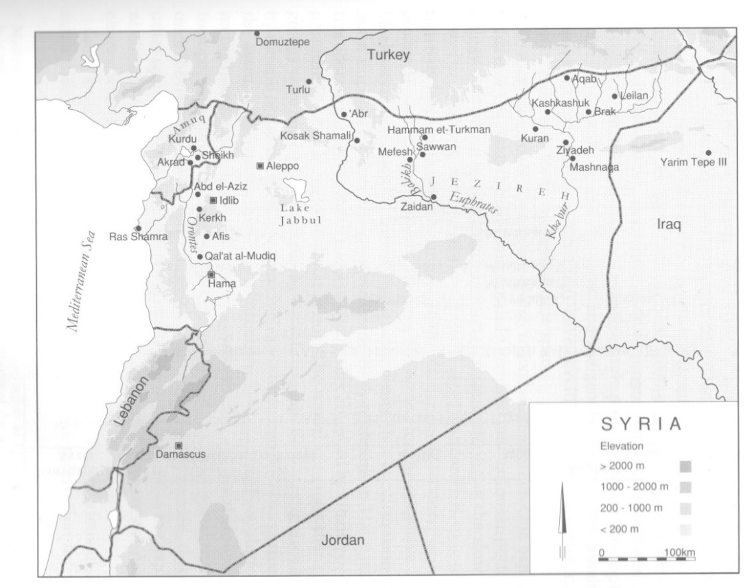
UBAID V SEVERNÍ LEVANTĚ
Raně chalkolitické období: přechod od venkovského rozptýleného osídlení ke komplexním městským celkům – během 5. tisíciletí X archeologicky málo známé
Sýrie: do Ubaidského kulturního komplexu: závěr 6. tisíciletí
  Existence přechodného horizontu Halaf-Ubaid
Změny: materiální kultura (nové typy malované i nezdobené keramiky), společenský život, architektura (mizí tholoi)
Osídlení: povodí Eufratu až po pobřeží Středozemního moře
Struktura osídlení: pravidelné vzdálenosti cca 10-20 km; menší sídla (do 1ha)
Pohřebiště: pohřby v rámci sídlišť X existují i vlastní pohřebiště
Notes:
Pozdní 6.-5. století: velmi málo prozkoumané v Sýrii X zásadní význam: přechod od venkovského rozptýleného osídlení ke komplexním městským celkům
Změny: materiální kultura; společenský život (polokočovný způsob pasteveckého života nahrazen usedlým, do značné míry); architektura (mizí tholoi: nahrazeny pravoúhlými domy s mnoha místnostmi).
Přechod od Halafu k Ubaidu: jako výsledek dlouhého a lokálního vývoje především v oblastech dříve spadajících do halafského okruhu na S Sýrie a v Mezopotámii: 1. zavedení inovací ve výrobě keramiky: zavedení pomalu otáčejícího hrnčířského kruhu nebo desky = jednodušší X standardizovanější keramické tvary a výzdobné prvky a zároveň i důvod rychlého rozšíření ubaidské keramiky na PřV.
2. akulturace: proces přijetí prvků ubaidské kultury pokládané na vyšší původně lokálními halafskými společnostmi. Zastánci: na konci 6. tisíciletí představovala halafská kultura anachronismus neschopný se přizpůsobit změněným se podmínkám. Předpokládají, že halafská společnost byla založena na extenzivním osidlováním nových a volných regionů X když už nebylo kam, společnost potřebovala přejít na jiný způsob, tj. intenzivní
3. Akkermanns: podobnosti mezi hmotnou kulturou Sýrie a Mezopotámie napovídají poměrně intenzivním kontaktům X existují i výrazné regionální odlišnosti. Pravděpodobně: současná existence, překrývání se a vzájemného propojování sociálních struktur o různých rozsazích a různých skupin založených na hospodářském, ideologickém nebo politickém základě.
Archeologie: doklad dlouhého vývoje trvajícího několik staletí spíše než náhlé změny. Lidé i nadále sídlí v menších a rozptýlených osadách a jejich subsistenční strategie představuje mix zemědělské produkce (dry farming), chovu dobytka a lovu. Málo dokladů společenského rozrůznění X mobilita narůstá na významu.
Pohřebiště: Mashnaqa a Kaškašuk II v SV Sýrii, Arpachiya a Tepe Gawra v S Iráku. Taková pohřebiště se výjimečně objevují již v závěru neolitu X charakteristická především pro Ubaid. Nikde nebylo pohřebiště prozkoumané celé a nalezené počty jsou nízké: Mashnaqa: 25 jedinců, Kaškašuk II: cca 100 pohřbených (časté superpozice: doklad dlouhodobého používání). Děti spíše chybí. Kostrové ritus, tělo uložené na boku, zakryté rohožemi

Slide 11
Chalkolit v severní Levantě - Byblos
Jediné místo s kontinuálním osídlením
Téměř celé prozkoumané – Maurice Dunand: periodizace pro vývoj celé pobřežní oblasti S Levanty
Pohřbívání: pohřby v nádobách (2097, bohatá výbava: 3652 předmětů), kostrové i v jeskyních
Osídlení: obydlí (oválná – charakteristická jen pro Byblos, pravoúhlá) a sila z pisé (vepřovice), zpevněné cesty
  Sidon-Dakerman: opevněné osídlení
Podobná struktura osídlení: Sidon-Dakerman, Ras Shamra, Hama apod.
Notes:
Dunand: označoval období za „eneolitické“ – „énéolithique ancienne“ 5700-5000 BP/4500-3700 cal. BC (vrstvy XXXIX-XXXVIII); „énéolithique récent“ 5000-4200 BP/3700-3000 cal. BC (vrstvy XXXVIII-XXXIII)
Osídlení: ne tak kompaktní jako v neolitu – využití volných prostor
Byblos: neopevněn – přírodní ostrožna
Obdobná struktura zástavby: Ras Shamra, Sidon-Dakerman, Hama apod.
Hroby: převažují pohřby v nádobách.
Milodary: keramika, ozdoby, kostěnné předměty a věci ze zlata a stříbra.

Slide 12
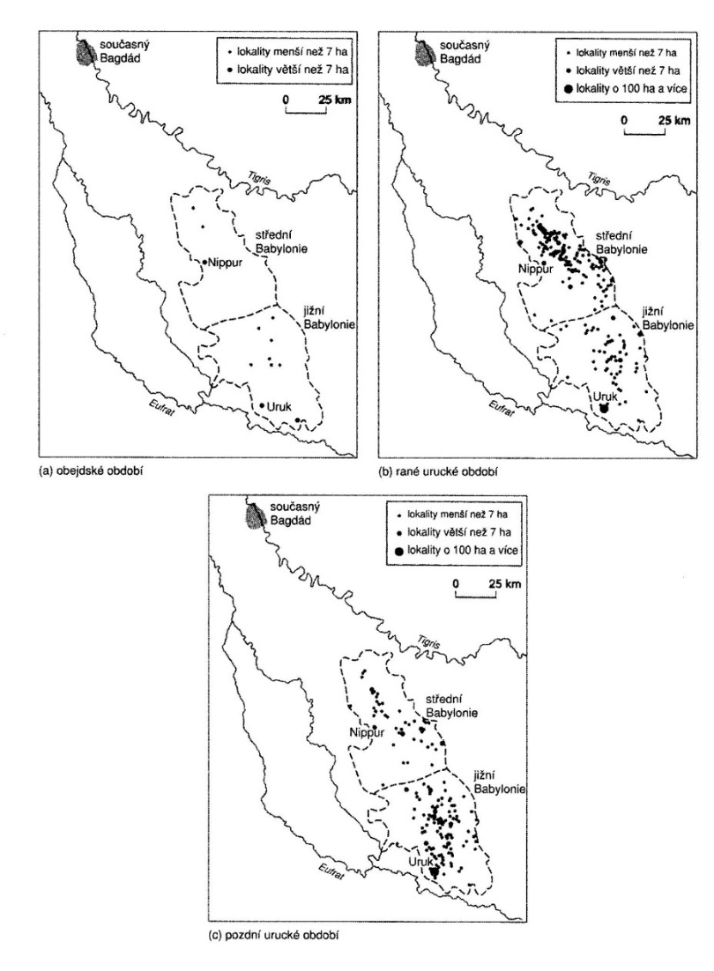
URUK V MEZOPOTÁMII
c. 4000-3100 BC = protohistorická fáze chalkolitického období s přechodem do rané doby bronzové = objevení se městské společnosti v jižní Mezopotámii: středobod této civilizace X archeologická znalost regionu je nedostatečná
  Důvody: ? Ekologická pestrost
Projev celospolečenské změny: hierarchizace struktury osídlení
Ekonomika: rozsáhlý redistribuční systém
  Vzájemně propojený systém městských center, především v jižní Mezopotámii: ve střední a jižní Babylonii
Notes:
Předchozí kultura: Ubaid. Následuje: Džemdet Nasr. Procesy vedoucí k celé řadě inovací zárodečného významu pro vznik států, měst a písma. Existence složité společnosti hierarchicky organizované a zabývající se specializovanými pracemi.
Důvody pro jižní Mezopotámii: ekologická pestrost: močály (ryby, ptáci, vodní bůvoli), závlahové zemědělství: obilí, ovocné sady, zejména datle. V blízkosti: stepi: ovce a kozy, lov= specializace zpracování: rybáři, rolníci, zahradníci, lovci, pastevci apod.
Projev celospolečenské změny – „městská revoluce“: hierarchizace struktury osídlení: síť rozptýleného vesnického osídlení, menších a větších měst a nakonec i rozsáhlých středisek jako např. Uruk (200ha). Objevení se monumentální chrámové a administrativní architektury: velká potřeba organizované a především specializované (architekti, cihláři, různí řemeslníci apod.) pracovní síly. Tyto jednotky: organizované politické jednotky – městské státy. Politické uspořádání odráží hierarchické uspořádání společnosti jako takové. Popis situace: často náboženské termíny: nejvíce informací: okrsek bohyně Inanny v Uruku (Eanna district).
Zavedení nových administrativních postupů: potřeba zapsat osobní vlastnictví, zaznamenat složité obchodní vztahy z pozice centrálních úřadů: rozvoj písma, zavedení cylindrických pečetních válečků.
Ekonomika: rozsáhlý redistribuční systém: Byly určeny přesné dávky pro každou pospolitost. Příspěvky se hromadily v ústředí nebo sběrných centrech k tomuto účelu zřízených. Směnu musel někdo řídit: potřeba autority a ta vyžadovala ideologické odůvodnění, proč se populace musí vzdát části svých produktů: náboženství. Dávky se odevzdávaly chrámu a bohu a ten zpětně rozdělovat = chrámové hospodářství. Eanna: budovy značně rozsáhlé, až 50x80m a bohatě zdobené.
Chrámové hospodářství: pozice správce: shromažďování a přerozdělování: nástroje a postupy byrokracie – standardizace popisu společnosti a jejích produktů. V čele správy: člověk, jehož moc se odvozovala od jeho fce v chrámu. Badatelé: „kněz-král“
Střední Babylonie: cca 3 centra o rozloze asi 30-50 ha, jižní Babylonie: jediné centrum – Uruk, přes 70 ha. Poměrně rychlý proces usazování do té doby polokočnovného obyvatelstva

Slide 13
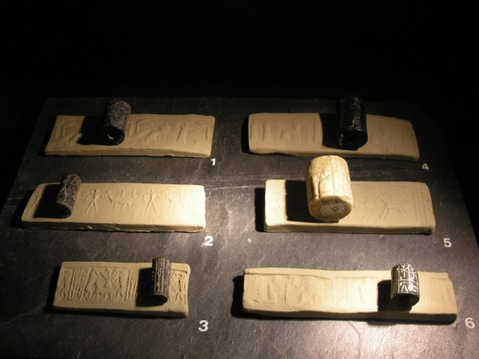
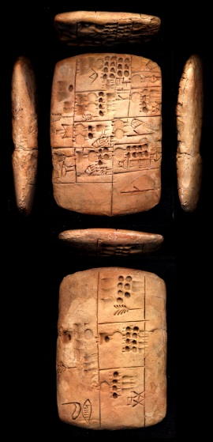
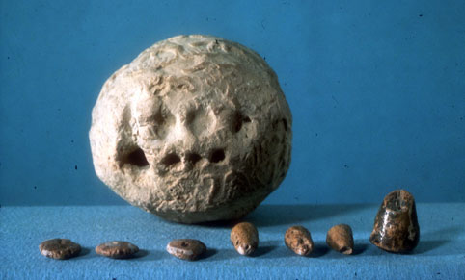
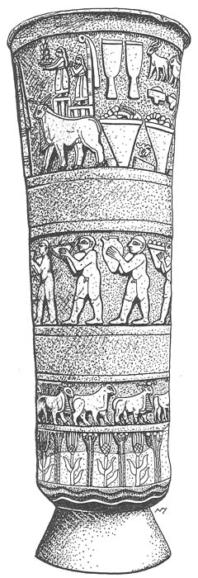
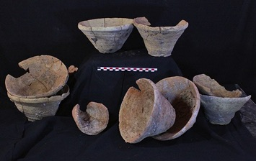
Závěrečná fáze: objevení se klínového písma (Uruk, 34.-32. stol. BC): tzv. prvotní klínové písmo
  Pečetní válečky
  Súsy: tzv. buly se žetony
  Číselné tabulky
Keramika: hrubá, nezdobená, masová produkce: formy, hrnčířský kruh
  Tzv. misky se zkoseným okrajem
Specializace řemesel
Umění: vyjádření smyslu života – tzv. urucká váza
Notes:
Klínové písmo: prvotní forma. Není jasný vztah k sumerskému jazyku nebo i dalším semitským jazykům. Psalo se ve sloupcích odshora dolů a zprava doleva.
Pečetní válečky: malé, 3 cm vysoké, do 2cm v průměru: perleť, kost, fajáns, různé druhy kamene.
Buly se žetony: nejvíce doložené v Súsách, Z Irán. Duté hliněné koule s otisky pečetí a uvnitř se žetony: kamenné nebo hliněné předměty malých rozměrů s podobě kuželů, koule, kotouče, válce apod. označovaly určité množství zboží.
4. tisíciletí: keramika otevřených tvarů, poměrně hrubá, nezdobená, točená na kruhu: masová produkce zaměřená na kvantitu: charakteristickým zástupcem: tzv. misky se zkoseným okrajem, objev: Eanna XII (počátek 4. tisíciletí): mělká misky, hrubě vyrobená pomocí formy, standardizované rozměry: hlavním charakteristickým rysem uruckých lokalit
Specializace řemesel: Uruk: dílna na zpracování kovu: řada žlábků lemovaných zahloubenými pecemi. Odlévání do forem
Urucká váza: obrazné vyjádření úlohy chrámového komplexu Eanna v urucké společnosti: shromažďoval plodiny země, jako by to byly obětiny bohyni. Jeden člověk (větší postavy) jedná jako prostředník – představené chrámové organizace, označován titulem EN, sumersky „pán“
1m vysoká alabastrová váza nalezená ve skladišti kultovních předmětů vrstvy Uruk III. Procesí nahých mužů nesoucích mísy, nádoby a koše obsahující zemědělské produkty. Spodní část: Ovce, kozy, obilí = veškerá produkce země. Vrchol: ženská postava bohyně Inanny stojící proti mužskému zemskému vládci

Slide 14
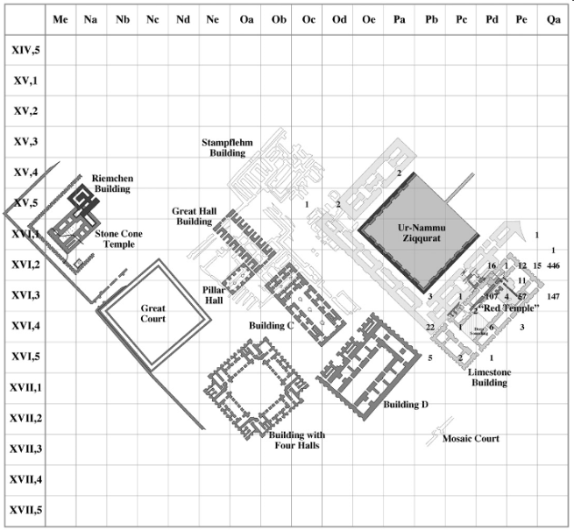
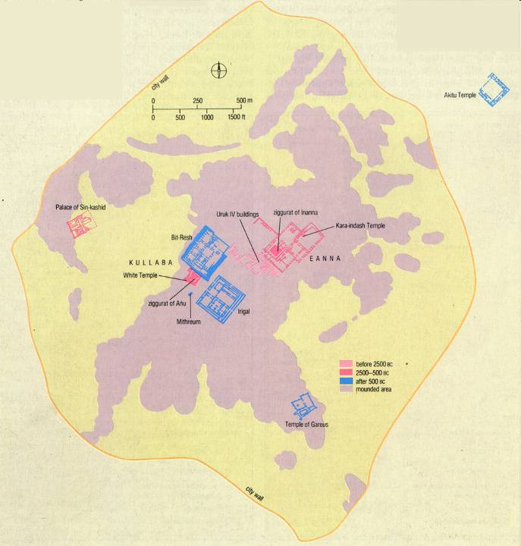
URUK, Warka
Nejvýznamnější z raných měst: jediné známé centrum v jádrové oblasti J Mezopotámie
  3 hlavní telly: Eanna, Kullab a Irigal
Výzkum: Německá orientální společnost (39 sezón); od 2001: DAIK: geofyzika, vrtvy, DPZ
2 hlavní archeologicky prozkoumaná místa:
  Eanna, okrsek bohyně Inanny
  Kullab, okrsek boha Ana
Chronologická sekvence: 18 hlavních fází od 6. tisíciletí (XVIII: 5300-4575 cal BC)
Obrovský nárůst osídlení plochy: od cca 70 ha po 210 ha (100 ha Uruk samotný, min. 5.5 km²): kolem 2900 BC: 50-80 000 obyvatel
Pozdní Uruk IV, ca. 3200-3000 BC
Notes:
Cca 60 km SZ od iráckého města Násiríja, JV Irák. Jedna z hlavních archeologických lokalit: osídlení od obejdu po pozdní antiku. Vrchol osídlení: kolem 2900 BC: 6km2 s 50-80 000 obyvateli. Podle Sumerských seznamů králů mu vládl v 27. století Gilgameš.
Kultovní okrsky: bohyně lásky a války Innany zvaná Eanna a čtvrť nebeského boha Ana, zvaná Kullab. Hlavní pozornost: Eanna s hloubkovou sondáží o 18 hlavních fázích od 6, tisíciletí.
Vrstva XVIII. Poskytla kalibrované radiokarbonové datum 5300-4575 BC.
Stratigrafie: XVIII-XVII: předurucký vývoj, XVI-XIII: tzv. protourucká kultura, XII-IX: raně urucká fáze, VIII-VII: střední urucký stupeň, VI-IV: pozdně urucká kultura (konvenční datum 3500-3200 BC)
Monumentální architektura: počíná ve vrstvě VI: tzv. chrámem s kamennými klíny (Steinstifttempel) s velkou střední lodí. Stěny chrámu z litého betonu nesly červeno-bílo-černou výzdobu kamennými klíny. Budova uzavřena ohradní zdí, vnější stěny obíleny, vnitřní opatřen mozaikovou výzdobou modrými a žluto-modrými klíny z kamene.
Vrstva V: tzv. vápencový chrám, Kalksteintempel.
Nejrozsáhlejší architektonické doklady: vrstva IV. Zatím však nejsou známy vztahy mezi jednotlivými budovami. Následují další chrámové stavby
Kullab: cca 400 m JZ od Eanny: již na počátku urucké kultury: podoba půdorysu halového trojlodí n a vyvýšené terase. Do roku 3000: minimálně 5x přestavěna. Jeho podobu zvanou tzv. Bílý chrám na sklonku 4. tisíciletí doplnila Kamenná budova (Steingebaude: otevřená a částečně zahloubené dvorana snad kultovního významu s pódiem na způsob oltáře vybavená pro konání úliteb)
Městská zástavba: zkoumána jen výjimečně. Proslulost: urucká hradba s výstavbou kladenou do 1 nebo 2. fáze raně dynastického období (cca. 3000-2600 BC), kterou staří Sumerové připisovali Gilgamešovi

Slide 15
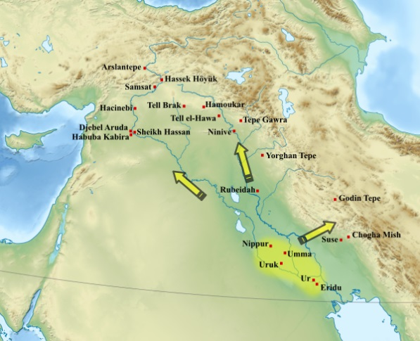
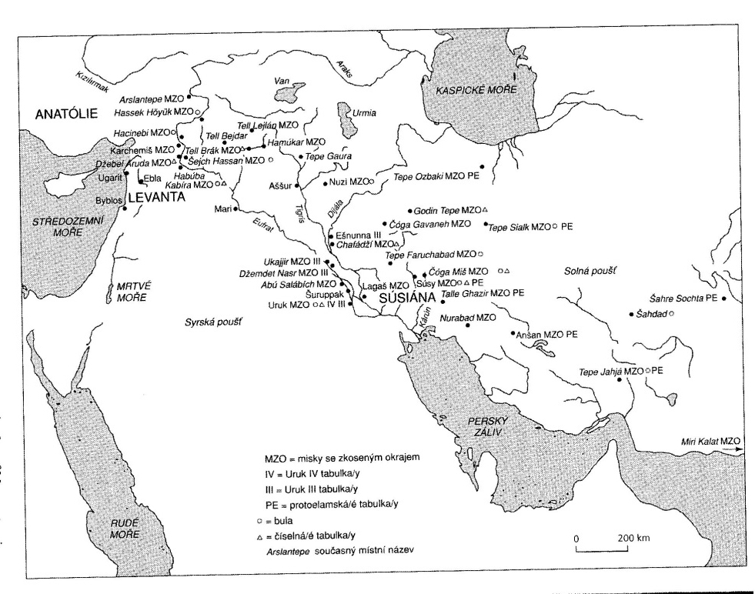
URUCKÁ EXPANZE
Urucká hmotná kultura mimo J Mezopotámii: interpretace?
  Kolonizace? Zábor území?
  Doklad existence obchodních kolonií mezopotámských obchodníků?
  Přijmutí urucké kultury místními elitami?
Expanze: kolem poloviny 4. tisíciletí BC: přechod střední / pozdní Uruk
Intruzivní urucká sídliště v S Masopotámii: různé typy: drobné obchodní stanice (nejmenší, nejstarší, bezprostřední okolí staršího a původního chalkolitického centra: okolí Kueltepe, Balích – Hammam et-Turkman, horní Chábúr: Tell Brak, Hamoukar) - obchodní stanice převezmou původní centrum (pozdní Uruk, Karchemiš, Ninive, Tell Hamoukar, Tell Brak) – do té doby neosídlené oblasti (horní Eufrat, Habuba Kabira)
Súsiána: JZ Írán. Centrum: Súsy
Notes:
Paradox: nejvíce informací o uruckém období: z oblastí mimo vlastní jižní Mesopotámii: Z Irán, S Sýrie, J Turecko
Celé komunity v S Levantě používají jiho mezopotámské stavební postupy, keramiku i předměty denní spotřeby X jinde jsou tyto předměty zastoupeny jen podílem. Tento fenomén zdokumentován v Sýrii, S Mezopotámii, JV Anatolii a Z a JZ Iránu (tzv. oblast Súsiany). Společně s ním: objevení se a rozšíření i nejstarší urbanizovaných, komplexních, literárních společností na PřV. Tento fenomén nazýván tzv. uruckou expanzí
Súsy: centralizace moci: počátkem 4. tisíciletí. Následně: pod vlivem J Mezopotámie. Monumentální architektura: mohutná vyvýšená platforma, na níž asi stály chrámy.
Pozdně urucké období: charakteristická hmotná kultura: buly se žetony, číselné tabulky apod. Pravděpodobně ovládaly část Íránu a pohoří Zagros (výjimečné případy: až vzdálenost 1000 km od Sús).

Slide 16
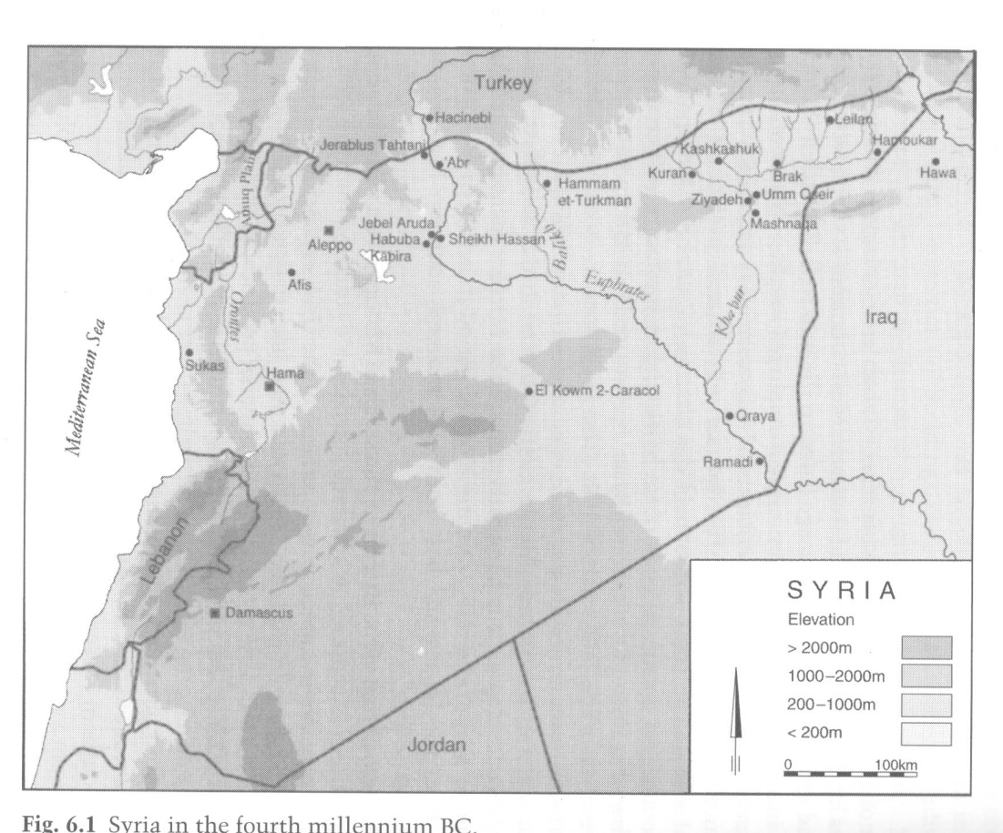
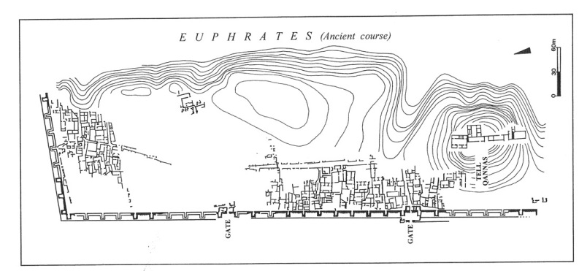
URUK V SEVERNÍ LEVANTĚ
Počátek 4. tisíciletí: nízká úroveň centralizace moci v menších střediscích: po ustoupení Ubaidu – tzv. pozdně chalkolitické skupiny
Množství uruckých lokalit po celé Sýrii: od poloviny do závěru 4. tisíciletí.
Prvky urucké civilizace se projevují lokálně odlišně
Rozrod osídlení:
  zakládání nových míst: Habuba Kabira (střední Eufrat)
  Tell Brak (SV Sýrie): původní populace: nový chrám, tzv. chrám očí
Urucké kulturní prvky: půdorysy a výzdoba budov, keramika (misky se zkoseným okrajem), buly se žetony a číselné tabulky
Notes:
Celé komunity používají jiho mezopotámské stavební postupy, keramiku i předměty denní spotřeby X jinde jsou tyto předměty zastoupeny jen podílem. Tento fenomén zdokumentován v Sýrii, S Mezopotámii, JV Anatolii a Z Iránu. Společně s ním: objevení se a rozšíření i nejstarší urbanizovaných, komplexních, literárních společností na PřV. Tento fenomén nazýván tzv. uruckou expanzí
Lokální ovlivňování původních chalkolitických společenstev: lokálně rozdílné. Neexistuje místo, které by fungovalo jako Súsy, tj. prostředník mězi tímto regionem a jižní Mezopotámií.
Počátek 4. tisíciletí: nízká úroveň centralizace moci v menších střediscích: po ustoupení Ubaidu – tzv. pozdně chalkolitické skupiny
Následně: zakládání nových sídlišť na panenském území: Habúba Kabíra na středním Eufratu se stala místem hustě obydleným s opevněným městem a hmotnou kulturou silně ovlivněnou jižní Mezopotámií
Tell Brak: monumentální chrám vykazující místní náboženské tradice promýšené s architektonickým ztvárněním z jižní Mezopotámie: půdorys chrámu, jeho postavení na vyvýšené platformě a výzdobu v podobě kolíků
X jinde: vliv Uruku jen na několika málo místech: Arslantepe v J Turecku: místní elity začali napodobovat jižní praxi a začali se stavbou monumentální architektury.
Stará sídliště, př. Tepe Gaura se zcela nepřítomným vlivem Uruku.
Archaické klínové písmo, které se na jihu objevuje ve vrstvě Uruk IVa se na sever vůbec nedostalo. Přerušení styků? X společenské změny se projevují: vznik městských středisek, vznik společenské hierarchie a hospodářské organizace. Někde urucký vliv jen podpořil již existující domácí trendy: např. Hamúkar

Slide 17
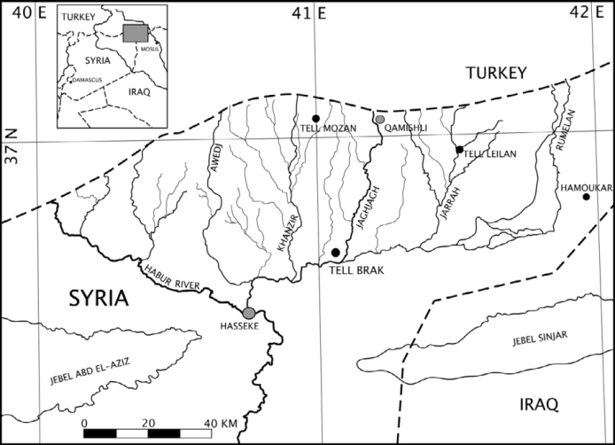
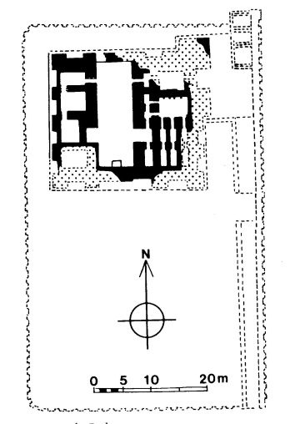
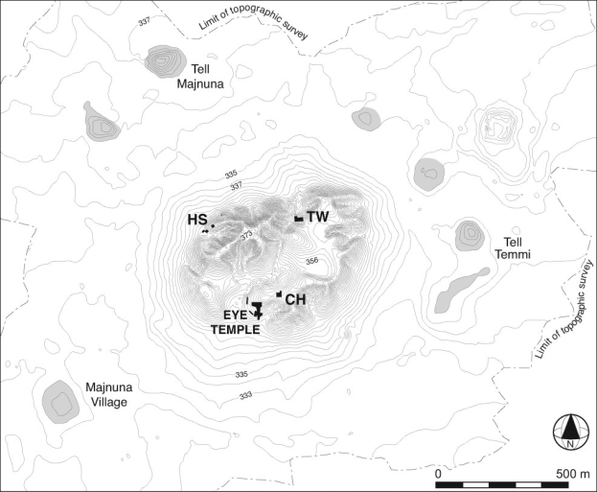
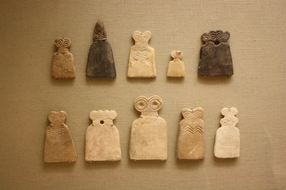
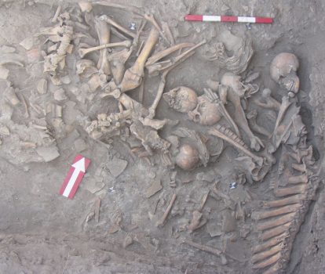
TELL BRAK
Nagar, Nawar, tell v povodí horního Chábúru: jeden z největších tellů v S Mezopotámii
Křižovatka obchodních tras
Osídlení: od neolitu po středoasyrské období
Eye temple: prozkoumán Maxem Mallowanem, 1930s (počáteční fáze: první polovina 4. tisíciletí)
Tell Madžnúna a Tell Brak: masový hrob minimálně 175 jedinců a 375 zvířat: pozdně chalkolitické období: spíše doklad lokálního konfliktu
Notes:
Křižovatka obchodních tras: od Tigridu směrem na S do na kovy bohaté Anatolie; V-Z směr: Eufrat – Středozemní moře, cca 50 km SV od města Hasake
Tell: 40 ha, výška přes 40m X tell představuje jen 20 procent celé aglomerace: obsahující vnější město a věnec závislých osad v bezprostředním okolí (celkem 300ha)
Masové hroby: na více místech lokality:

Slide 18
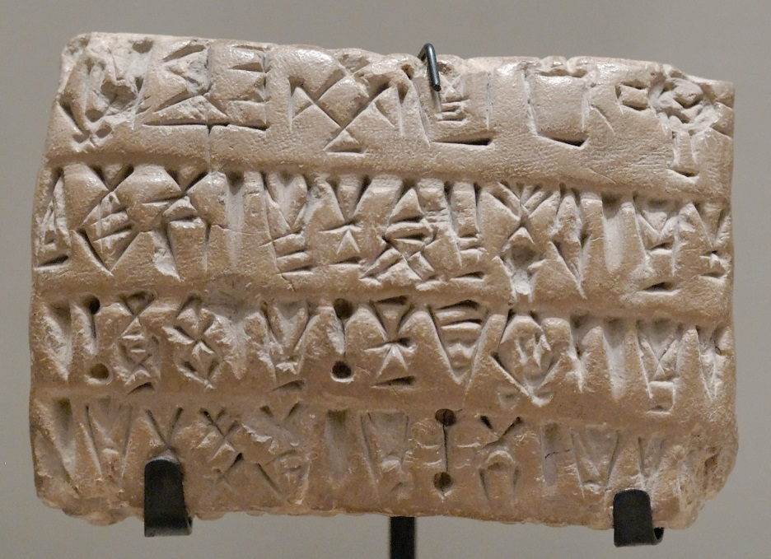
ZÁNIK URUCKÉHO KOMPLEXU
V celém rozsahu komplexu: úplné přerušení kontaktů
Osídlení:
  Některá sídliště opuštěna: Habuba Kebira
  Jinde: návrat k lokálním tradicím
Súsiana: protoelamský stát
Uruk? Chrámové stavby v Eanně pobořeny a postaveny nové. Tabulky: podobnost s kulturou Džemdet Nasr
    Uruk: ponechává si svůj význam X objevují se nová centra
Následuje: kultura Džemdet Nasr a raně dynastické období = RANÁ DOBA BRONZOVÁ
Notes:
S Mezopotámie: venkovské osídlení a egalitární zřízení
Súsiana: nově příchozí obyvatelstvo, asi ze Zagrosu – vytváří tzv. protoelamský stát= zřejmý předchůdce následujících státních útvarů. Udržení si uruckých tradic X jejich přizpůsobení vlastním potřebám. Zvláštní písmo – protoelamské – tabulky až ve vzdálenosti 1200 km od Sús
Uruk: chrámové stavby pobořeny a srovnány se zemí: v následující vrstvě (III): množství nových staveb, v nich tabulky – mnohem vyspělejší. Obdobné: Džemdet Nasr

Slide 19
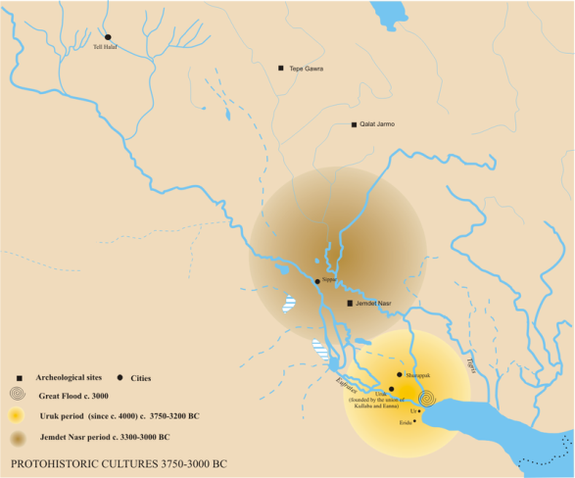
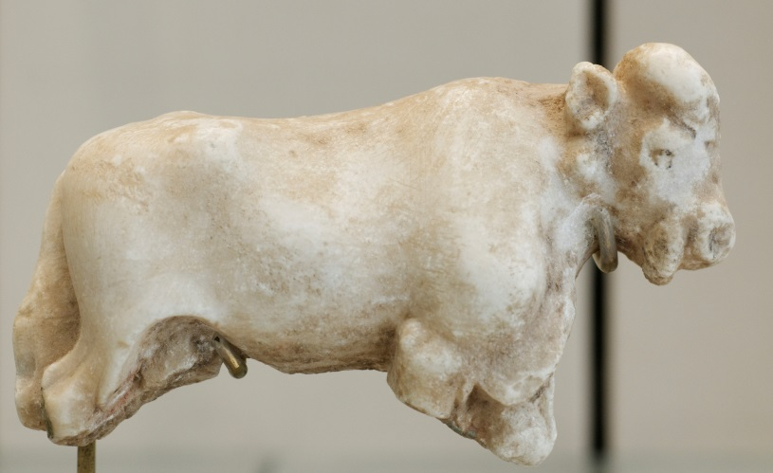
KULTURA DŽEMDET NASR
3100-2900 BC. J Mezopotámie
  Současná s ranou kulturou vrstvy Ninive V v Horní Mezopotámii
Eponymní lokalita: Džemdet Nasr
  26 km SV od Kiše
  Výzkum: Stephen Langdon, Roger Matthews
Lokality: Šuruppak, Nippur, Ur, Uruk atd.
Charakteristiky: rodící se byrokracie, vzrůstající sociální nerovnost
Materiální kultura: bohatě zdobená monochromní i polychromní keramika (geometrické a figurativní vzory) X jen malá část keramické produkce: společensky zařazující prostředí elit
Formativní doba klínového písma
Notes:
Rozšíření: geograficky omezené na centrální a jižní Irák = lokální skupina vyvíjející se z předchozí urucké kultury a pokračující do následujícího Raně dynastického období = protohistorické období
Od počátku 20. století: obchodníci se starožitnostmi prodávají kolekce tabulek s archaickou formou klínového písma a krásně zdobenou monochromatickou i polychromní keramikou, všechny jsou uváděny, že pochází z Džemdet Nasru X ve skutečnosti jsou odjinud. Stephen Langdon výzkum 1926: rozsáhlá cihlová stavba s kolekcí keramiky a cca 150-180 tabulkami s proto-klínovým písmem.
Eponymní lokalita: „Malý Nasrův pahorek“ – jméno místního šejcha. Sestává ze dvou pahorků (A, B). Původně stepní, polopouštní oblast X dnes hojně zavlažovaná a zemědělsky využívaná oblast. A: 140x160 m, výška cca 3m a plocha 1,5ha. B: bezprostředně SV od A, 350x300m, 7.5ha, výška cca 3,5m nad dnešní okolní terén.
Počátek sídliště: Ubaid X doložen jen v keramice, ne vlastními výzkumy. Nejstarší stopy osídlení: středourucké období (polovina 4. tisíciletí BC). Pozdní urucké osídlení: velmi intenzivní: pahorek B.
Džemdet Nasr období: osídlení o ploše 4-6 ha na pahorku B. Velká cihlová stavba objevená Langdonem s tabulkami (plocha 0.4ha) – snad sídlo vysokého úředníka
Keramika: geometrické a figurativní vzory: stromy, ptáci, ryby, kozy, škorpioni, hadi X tato keramika nalézána jen v elitním nebo rituálním prostředí a tvoří jen malou část keramické produkce.
Formativní období klínového písma: nejstarší tabulky: Uruk (konec 4. tisíciletí – lehce předchází vlastní Džemdet Nasr kultuře): mnoho změn: vedle piktogramů se objevují abstraktní obrazce a charakteristické klínové znaky. Jazyk není znám, ale asi sumerština. Texty: administrativní charakter

